Slide 1





Отделение по школьным библиотекам краевого учебно-методического объединения в системе общего образования Алтайского края
Чтим традиции,
внедряем инновации
Молоканова Ольга Борисовна, МБОУ «Гимназия № 42», педагог-библиотекарь, руководитель отделения по школьным библиотекам краевого УМО

Slide 2
Выполнение плана
1
Информационно-методическая деятельность
2
Организационно-методическая деятельность
3
Экспертная деятельность
4
Консультационная деятельность
5
Организационно-управленческая деятельность

Slide 3
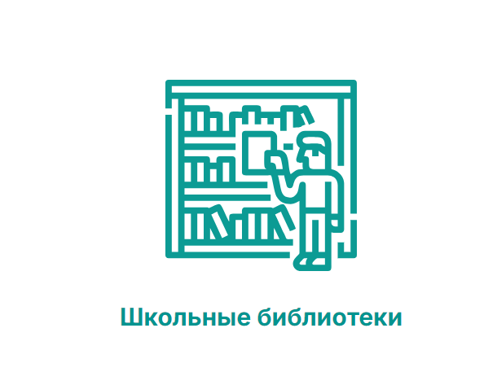
Страница отделения по школьным библиотекам КУМО
ДЕЯТЕЛЬНОСТЬ
УЧЕБНО-МЕТОДИЧЕСКОЕ ОБЪЕДИНЕНИЕ
https://iro22.ru/

Slide 4
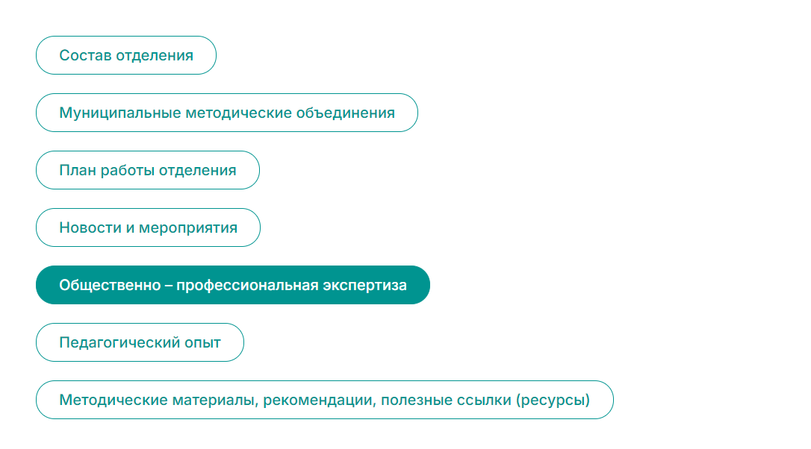
Страница отделения по школьным библиотекам КУМО

Slide 5
Документы
Федеральный перечень учебников
1
Приказ Министерства просвещения Российской Федерации от 21.09.2022 № 858
2
Приказ Министерства просвещения Российской Федерации от 21.07.2023 № 556
3
Приказ Министерства просвещения Российской Федерации от 21.02.2024 № 119
4
Приказ Министерства просвещения Российской Федерации от 21.05.2024 № 347
Электронные образовательные ресурсы
5
Приказ Министерства просвещения Российской Федерации №738 от 04.10.2023)

Slide 6
План работы с учебным фондом
Август – сентябрь
Диагностика уровня обеспеченности учащихся учебниками;
Работа по комплектованию недостающих учебников;
Выдача учебников учащимся на текущий год;
Составление отчетных документов.

Slide 7
План работы с учебным фондом
Декабрь – март
- Оценка состояния учебного фонда (перспективный план);
Издание приказа о распределении функциональных обязанностей работников ОО;
Совместная работа педагога-библиотекаря с методическими объединениями школы (учителями-предметниками);
Информирование педагогов на педагогических совещаниях, методических объединениях об актуальном ФПУ.

Slide 8
План работы с учебным фондом
Декабрь – март
Работа с ФПУ;
Формирование общешкольного заказа на учебники и учебные пособия;
Работа по выбору путей комплектования учебного фонда
Утверждение перечня программно-методического обеспечения учебного процесса и списков учебников;

Slide 9
План работы с учебным фондом
Апрель - июнь
Информирование родителей о списках учебников на будущий год;
Работа с ОРФ учебников;
Проверка фонда;
Осуществление контроля над выполнением заказа;

Slide 10
План работы с учебным фондом
Прием и обработка поступивших учебников
Оформление накладных;
Запись полученной партии в книгу суммарного учета;
Штемпелевание;
Заполнение учетной карточки в картотеке учебников, занесение в электронный каталог;
Заполнение журнала регистрации учетных карточек учебников;

Slide 11



Спасибо
Остались вопросы?
Телефон 8(903)073-2016
E-mail:
mob@gym42.ru
molokanova_72@mail.ru

